Slide 1
連線架構
GW1 (socket server)
c13
self
cc1
adm1
GW3
(socket server)
GW2
(socket server)
self
Cloud
c21
cc2
adm3
adm2
cc3
c32
self
連線時，先將Cloud.py打開，接著打開CloudSched.py 觸發cloud 的scheduler動作。
接著必須按照GW1→GW2→GW3順序連線，只要其中一個環節錯誤，全部重頭來過。

Slide 2
GW 結構 (以GW1為例)
GW1
Task queue
Task
從ADM拿到的雲端task資訊
CC
從ADM拿到的GW2 task資訊
GW2
從ADM拿到的GW3 task資訊
GW3
taskcur
目前在run的task
Result
紀錄meet ratio
uti
cc1
AMD的連線客戶端
雲端的連線客戶端
對GW3的連線客戶端
adm1
batt
c13

Slide 3
Task 結構
Task
Task 基本參數
Exec, Period, Deadline…..
Online Offloading decision
OFLD
Offline Offloading decision
OFLDorg
Offloading task的狀態
1→preprocessing
2→exec
3→postprocessing
state
GW
VD
所屬的GW
uti
Virtual deadline
time
batt
GW本地端的timetick
因各個GW時間會不同，所以在做admission control及virtual deadline的assign時，需要考慮對方的時間

Slide 4
ADM
每個GW都有一個獨立的thread → adm，功能在ADM這個函式裡。
會一直不斷地做更新
首先會將自己的task狀態打包起來丟給雲端 → Task
接著雲端會回覆雲端的task狀態 → CC
接著會向雲端要求其他GW的資料，雲端收到要求會馬上回復 → GW2, GW3…
目的:
減低admission control在實作上的overhead，因為如果在做admission時，才去要求對方的資訊，可能會因為等待對方回覆而delay造成miss，所以利用一個背景獨立運作的ADM來不斷更新目前系統上的狀態，這樣每個GW都知道每個人的task運行形況，在做admission時邊可直接從本地端收集到的資訊來判斷時間的限制，而不用再經由網路去要求對方提供資訊造成不可預期的傳輸delay。

Slide 5
實作設定
5 task , uti = 1.0
只有GW3 是零負載 (空的)
我們的方法: GWsx(OFLD).py
比較組 GWsx(Local).py, GWsx(CC).py, GWsx(Se).py
因操作方便，所以把每個方法都獨立成一個檔，所以若有更動input，記得要將其他比較組都一併做更新。

Slide 6
量測
數位電表
樹梅派專用的變壓器供電，有將電源線分開成2條，電流槍夾在其中一條上量測
PC要裝廠商提供的軟體
記錄在GW1桌面上的txt
紀錄的電流輸出成excel

Slide 7
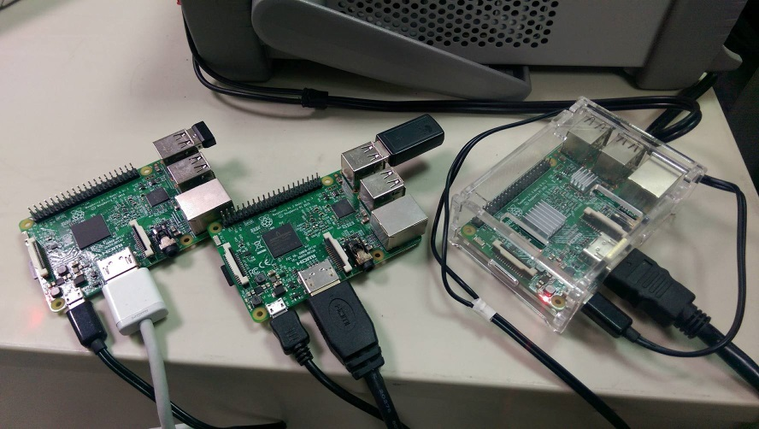
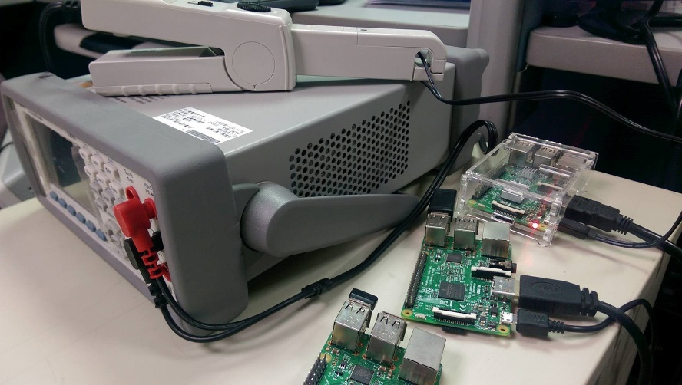
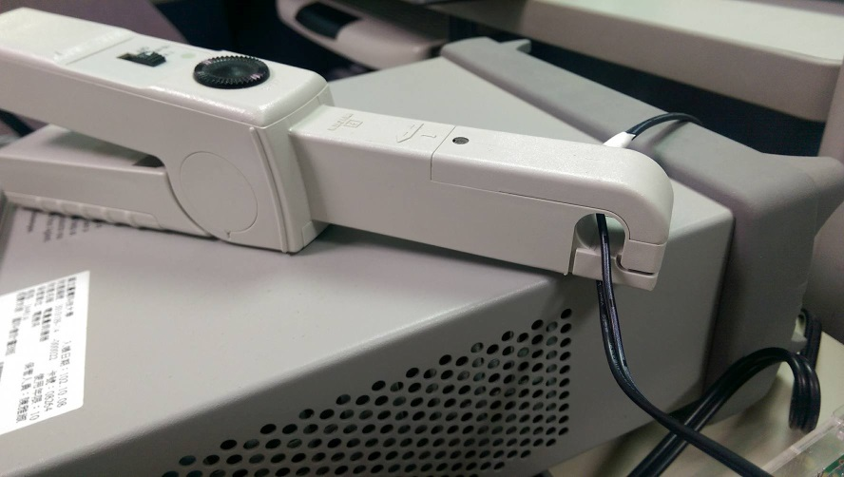
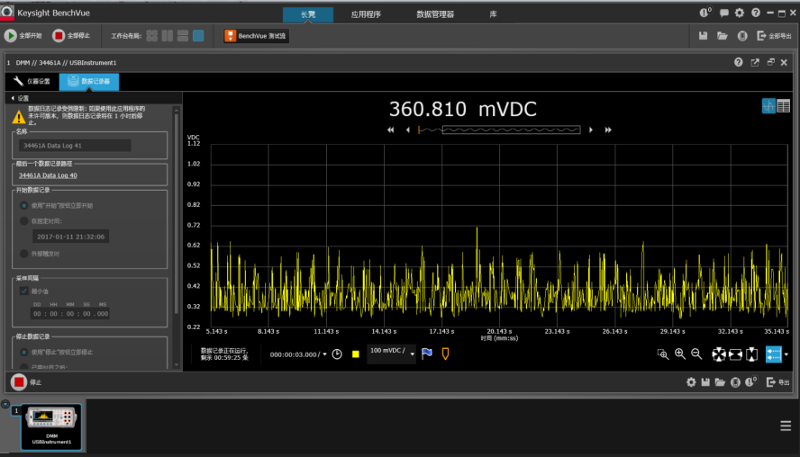
量測
樹梅派x3
電表接上電流槍
將電源線夾起量測電流
PC端軟體可記錄並輸出即時電流

Slide 8
樹梅派
porting步驟
將記憶卡format (可用 SDFormatter 這軟體)
將OS映像檔燒錄至記憶卡中
Win32DiskImager
選擇映像檔路徑
選擇要燒錄的記憶卡位置 (請確認清楚，避免將自己的隨身碟給搞掛了)
按下write進行燒錄
完成
將燒好的記憶卡插入樹梅派
樹梅派供電開機，他會自己把OS給裝進去
完成
環境設定
本身已具備python環境所以不需要再裝
若要做BLE的功能，我的映像檔中已都建立好了，直接用即可，若要做BLE板子的控制並接上雲端(AWS) ，詳情可參考我的物聯網課程中的demo ppt
Code:
/home/bluepy/bluepy/blue_aws.py (完整 BLE板子 → 樹梅派 → AWS)
/home/aws-iot (AWS mqtt範例)
/ home/bluepy/bluepy/btle.py (BLE所有API)

Slide 9
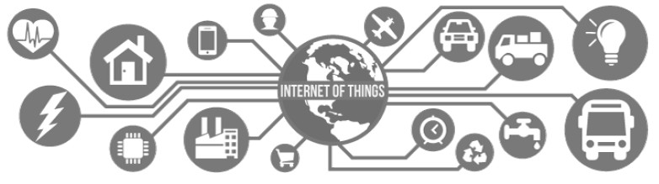
Information Security and
Risk Management
for IoT Applications
Professor: Shi-Cho Cha
Student: Yu-Lin Jiang
2016.06.20

Slide 10
Outline
Introduction
Architecture
System Flow
Implementation
Result

Slide 11

Healthcare Monitoring
題目
健康照護即時監測系統
組員&分工
M10307431 江昱霖
Cloud BLE Device
Gateway
User
服務
BLE生理監測裝置能夠即時同步資料至雲端儲存並分析，使用者能夠透過合法介面即時得知生理狀況，若出現異常則雲端會即時發出警告通知予使用者。

Slide 12

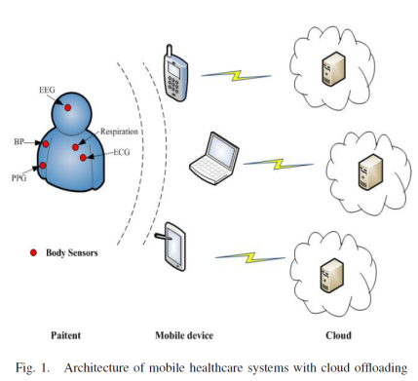
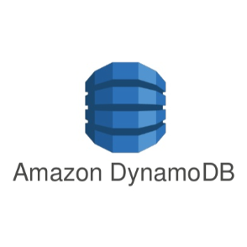
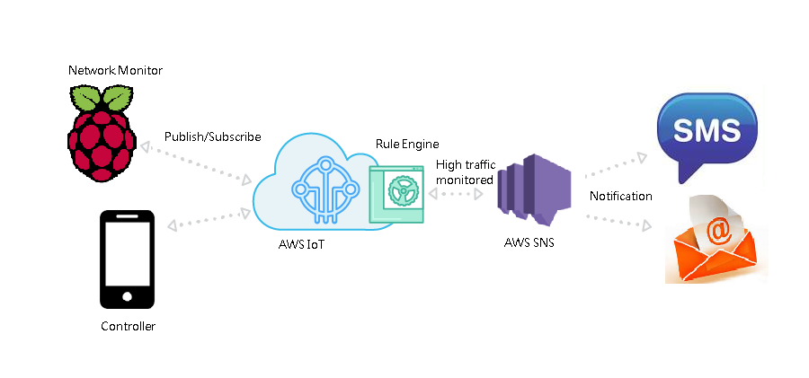

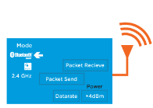

Architecture

Slide 13




System Flow
User
認證之合法使用者
1
握有憑證才可使用本系統
Input
合法的生理監測裝置
2
需系統登錄之裝置才可允許連接至系統
Analysis
即時判斷生理狀況
3
雲端即時儲存及判斷生理資訊
Display
取得相關資訊
4
使用者可即時取得生理資訊及異常通知

Slide 14
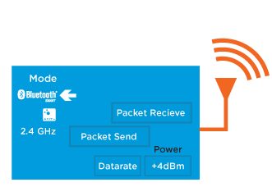

系統實作
元件&使用平台
Nordic nRF51-DK (BLE Device)
Raspberry pi3 (Gateway)
Amazon Web Services (Cloud)
BLE
DFU (Firmware update)
GATT Service
持續送出SpO2 (血氧濃度) 封包

Slide 15
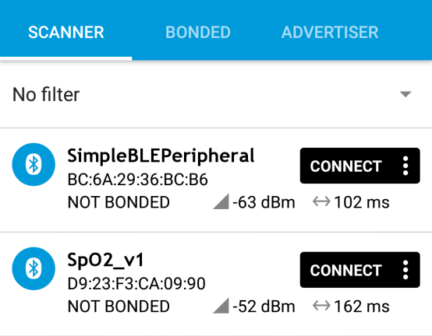
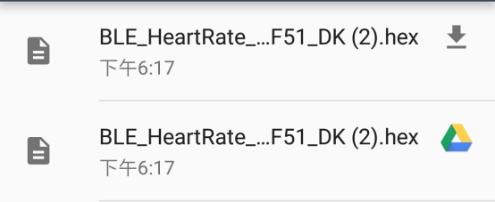
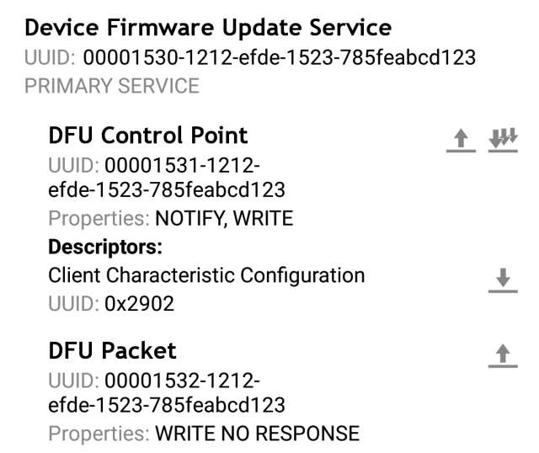
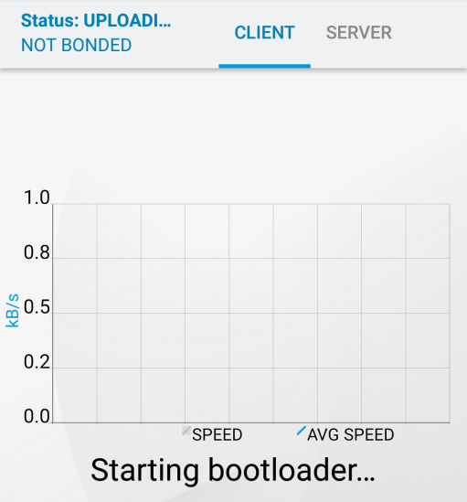
系統實作(續)
BLE DFU
建立韌體更新服務，當送出更新指令，裝置進入bootloader，接收更新封包，完成後重啟裝置，完成更新。
由於新版SDK與時間問題，未能成功更新，停留在bootloader接收封包階段

Slide 16
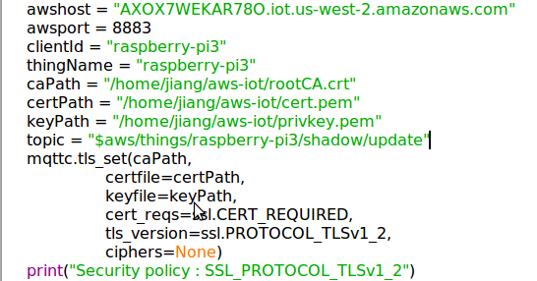
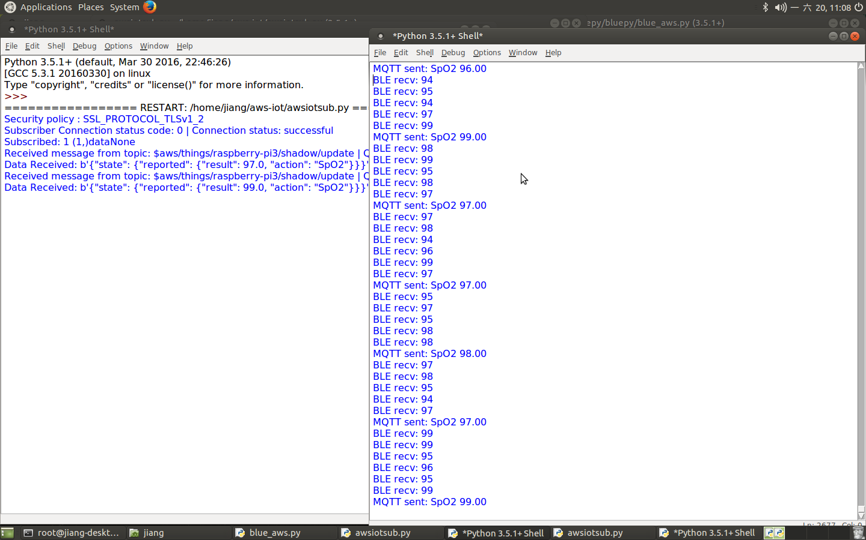
系統實作(續)
Gateway
利用內建之BLE通訊模組，實作 BLE Master 來與BLE裝置通訊
並用內建之WiFi模組，建立連接至雲端之通道，採用MQTT通訊協定，並用SSL安全通道(TLS1.2)，需有雲端核發之合法憑證才能夠建立連線。

Slide 17
系統實作(續)
Cloud
AWS IoT
DynamoDB
SNS
IAM

Slide 18
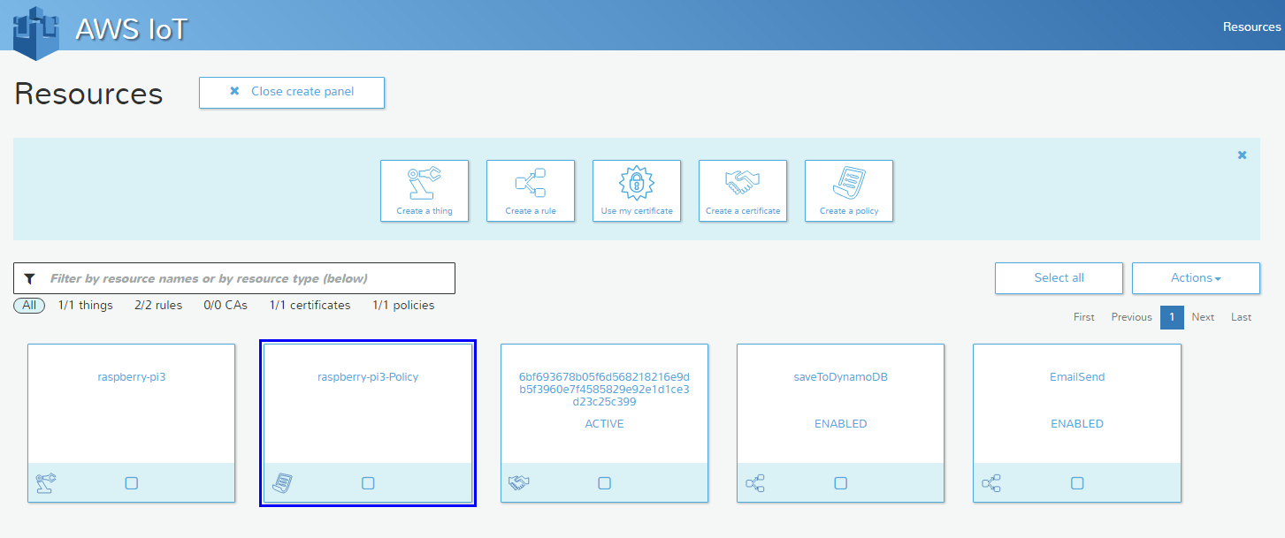
系統實作(續)
AWS IoT
創建並管理 IoT 的總指揮
建立專屬憑證，作為整個系統之認證依據
建立裝置，使連線裝置能夠將資料透過MQTT傳送至指定topic
建立Policy，定義裝置該如何運作
建立Rule，可用來將資料處理到AWS其他服務(e.g. DB, SNS)

Slide 19
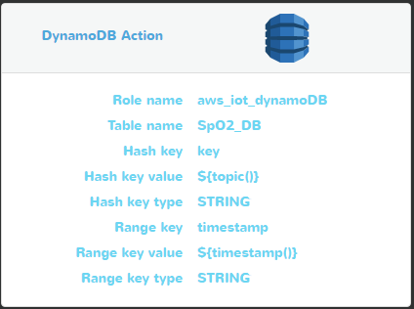
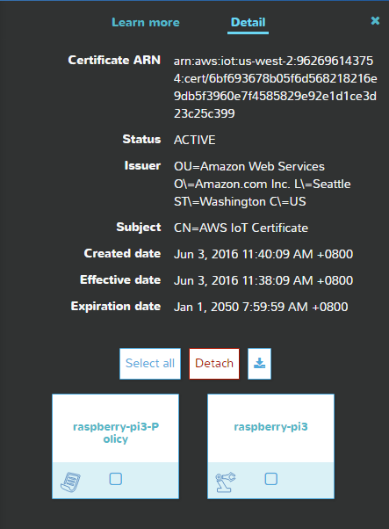
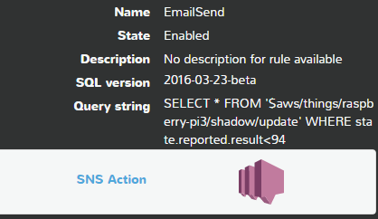
系統實作(續)
AWS IoT

Slide 20
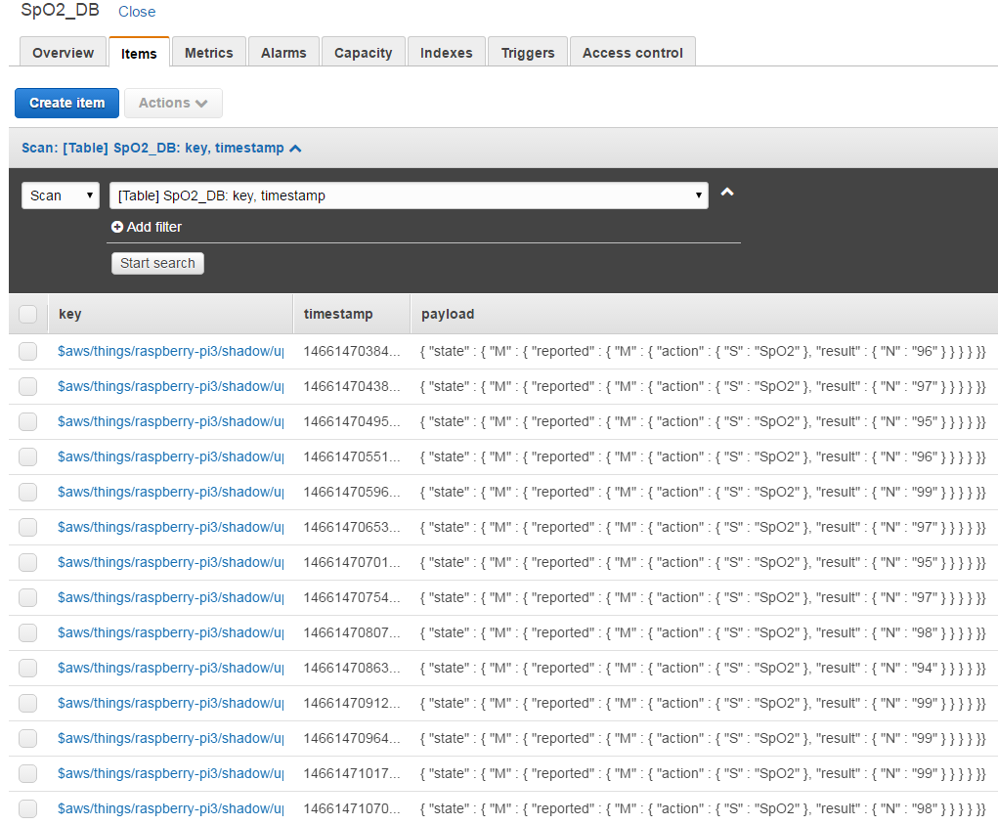
系統實作(續)
DynamoDB

Slide 21
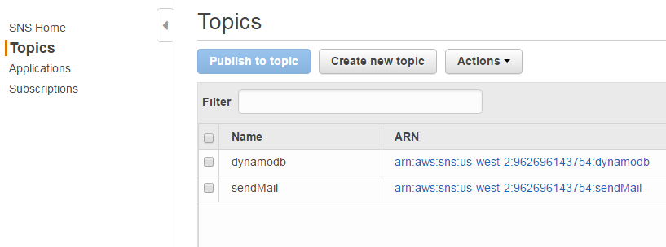
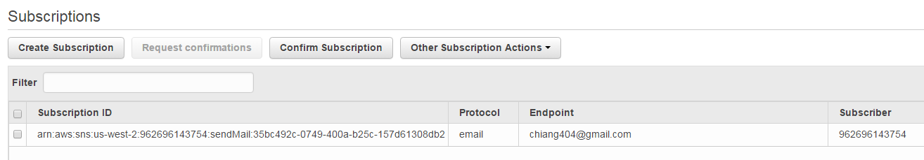
系統實作(續)
SNS (異常通知)

Slide 22
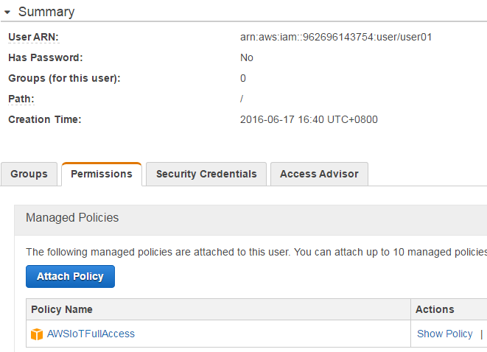
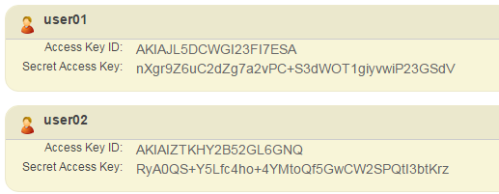
系統實作(續)
IAM (使用者管理)

Slide 23
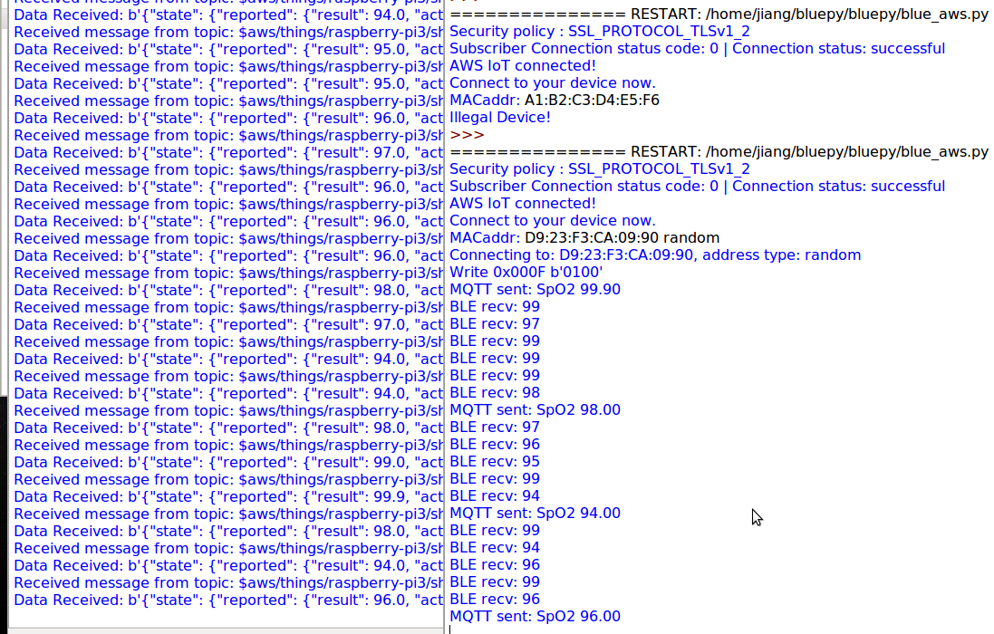
成果
非法裝置
與AWS建立安全連線，連接合法裝置，
送出Write-Req，
啟用監測服務

Slide 24
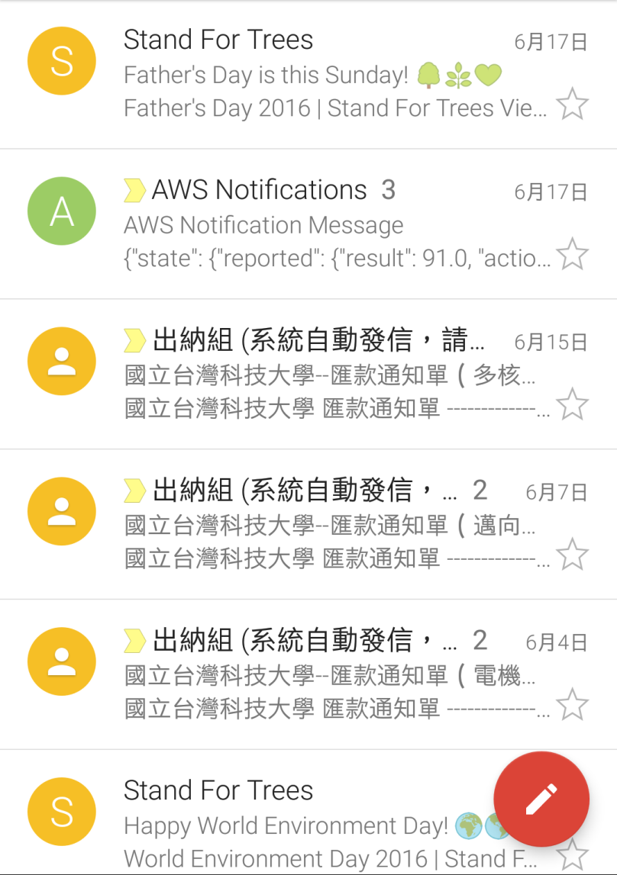
成果(續)
合法使用者(Subscriber)可即時監看生理資訊
若有有異常狀態，
即時寄送通知

